Slide 1
國小數學科教學研究
第十四章 — 幾何概念的教學
組員：
U10711017 伍潔瑜
U10711023 劉家瑋
U10711040 呂儷馨

Slide 2
目錄
01
幾何概念的意義
02
兒童空間概念的發展
03
幾何概念的教學活動

Slide 3
01
幾何概念的意義
PART ONE

Slide 4
02
兒童空間概念的發展
PART TWO

Slide 5
Piaget 和 Inhelder的研究
1.空間中的直覺並不是讀取或理解物體的性質，而是從一開始，這個直覺就是作用在物體上的行動。
2.從最基礎的感覺動作的行動到抽象的運思，幾何直覺的發展乃是直覺的發展
3.此操作系統的發展有一個順序，先理解拓譜性質，在理解射影幾何及歐氏幾何性質，而可以從形狀概念、射影概念、座標等三方面進行研究

Slide 6
Piaget 和 Inhelder的研究
(一)形狀概念
1.觸覺作業
兒童以觸覺判讀圖形之能力的發展有三個階段
2.仿製圖形作業
兒童仿製圖形之能力的發展有三個階段
(二)射影概念
1.直線概念
兒童在直線概念之能力的發展有三個階段
(三)座標概念
兒童對於水平或鉛直座標的概念發展有三個階段

Slide 7
van Hiele幾何思想的發展階段
其理論分為五個階段:視覺的，分析的，非正式演繹，正式演繹，嚴格等。
1.階段0:視覺的:依照圖形外表輪廓來分辨圖形
2.階段1:分析的:分析圖形的性質
3.階段2:分正式演繹:可以形成抽象的定義
4.階段3:正式演繹:能在公設化的系統內以邏輯推理演出定理
5.階段4:嚴格:不僅能在某一個幾何系統內推演定理，也可以思考到不同公設化幾何系統

Slide 8
van Hiele幾何思想的發展階段
有關van Hiele階段論的研究
1.該理論的階段是否能描述學生的幾何發展?
2.這些階段是否是分離的?
3.學生在不同幾何問題間的思考是否處於相同的階段?
4.不同年齡層的兒童的幾何思維水準
5.我國兒童在van Hiele階段上的表現

Slide 9
Piaget和van Hiele理論的分析和比較
1.Piaget研究重點在於幾何概念的建構，而van Hiele的理論則是以建構幾何系統的邏輯為主
2.一個發展理論所設計的階段應該是分離的，不會直接跨越好幾個階段，也不會同時出現好幾個階段，否則就分不出階段了
3.知識領域的概念往往也包含有能力發展的順序

Slide 10
03
幾何概念的教學活動
PART THREE

Slide 11
一、幾何課程的目標與課程設計
★如何學習空間概念？
01
分析物體的形狀與關係以理解空間
02
形成空間表徵
「空間表徵」是個人從空間中收集空間訊息所形成的一種內在意像或心理反應，也就是對環境的認知，並且可以用外在符號表示或呈現出來。
03
養成空間想像的能力

Slide 12
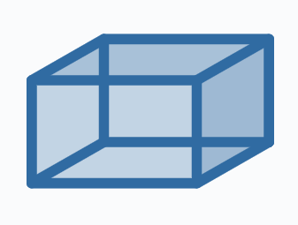
課程目標
能了解各種基本形體
的構成要素及其關係
能獲得
各種基本形體的概念
能認識展開圖、透視圖、
縮圖、擴大圖，
並能繪製縮圖、擴大圖。
只有展開圖、透視圖
與空間想像能力關係較密切
能了解垂直、平行、線對稱、
疊合、全等等圖形關係。
能運用各種工具和方法繪製基本圖形。

Slide 13
教學活動
假如把目標侷限在幾何理解，則有些有益於空間想像的活動便不被重視。
我們可以設計一些堆積木、拼圖、摺紙、捏陶等教學活動以增進兒童空間表徵的能力與空間感。

Slide 14
二、Van Hiele 理論與幾何概念的教學
階段 III
階段 II
幾何概念的演繹推理
階段 I
圖形的定義
及其間關係的推理
分析圖形的
構成要素與其間關係
階段0
以知覺認識圖形

Slide 15
二、 Van Hiele 理論與幾何概念的教學
★階段 III 以下所需的邏輯運思能力
01
定義
02
理解圖形間的包含關係
03
演繹推理
04
歸納推理
05
證立（justification）或反駁（refutation）

Slide 16
定義
辨認事物的屬性
按事物性質分類
命名
定義
EX：辨認圖形的面是平的或彎的。
能用一種屬性、兩種以上性質甚至更複雜的屬性分類。
能理解兩個以上集合的包含關係、相交關係、沒有交集的關係。
給所分的組別
一個名稱。
列舉一類圖形的性質。
能理解一個圖形可以給予不同的定義。
列舉充足的屬性以
定義一類的圖形。
能以最少數屬性定義一類圖形。

Slide 17
理解圖形間的包含關係
分辨兩類圖形的不同性質和相同性質
能分別列舉兩類圖形的性質，如分別列出菱形的屬性與平行四邊形的屬性，
並比較其異同。
依圖形的性質辨認其包含關係
例如依平行四邊形定義屬性（如兩組對邊平行）檢核其他圖形是否也有相同的屬性，由此發現正方形、長方形、菱形也都是平行四邊形。
若甲圖形⊆乙圖形，則乙圖形含有甲圖形的所有性質，而乙圖形的性質甲卻未必有。
如正方形具有平行四邊形的所有性質，但正方形有的性質平行四邊形卻不一定有。
⊆

Slide 18
演繹推理
線性推理
a > b 且 b > c 所以 a > c；
∠A = ∠B， ∠B = ∠C 所以 ∠A = ∠C 。
條件推理
若p則q，已知p為真，故q為真。
∠A 和 ∠B 互補A+B=180°。
範疇推理
所有正方形都是長方形，所有長方形都是平行四邊形，所以所有正方形都是平行四邊形。

Slide 19
歸納推理
由一些具體的例子歸納出通則，
如量了幾個三角形的內角後
發現三個角的和是180°。

Slide 20
證立（justification）或反駁（refutation）
提出觀察的事件
以證立或反駁一個陳述
能了解一個陳述成立的
必要條件與充分條件
量角器量正方形的角，證明正方形的角都是直角。
能說出一個四邊形成為一個鳶形的必要條件；已知兩個三角形有一組對應邊相等，列舉它們全等的充分條件。
以公理來證立或反駁一個陳述
能以邏輯規則反駁一個幾何證明過程
正方形的角與三角板的直角「疊合」而證立正方形的角是直角。
能夠指出證明過程中的邏輯謬誤，例如證明中用錯了定理、或者用了一個尚未證明的陳述。
用定理來證立或反駁一個陳述
能以歸謬證法證明一個定理
以三角形全等的定理證明兩個三角形全等。
先假定所要證明的定理是不對的，再證明這種假定是不成立的。

Slide 21
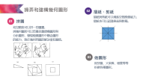
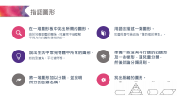
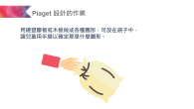
三、階段 0 的學習活動
階段 0 的能力在於以圖形的整體外貌辨認圖形，
此階段的學習活動重點在於操弄圖形、做圖形、辨認圖形等等。
我們希望兒童在活動中不僅能辨認圖形
也能形成更精細的空間表徵與空間想像能力。
操弄和建構
幾何圖形
Piaget
設計的作業
指認圖形

Slide 22
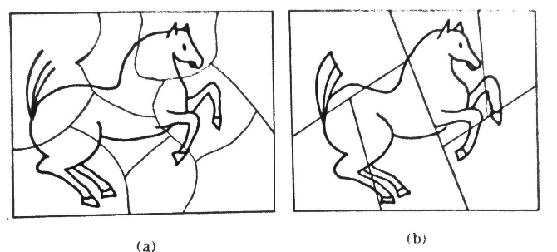
操弄和建構幾何圖形
02
摺紙、剪紙
摺紙與剪紙可以增進空間想像能力，摺紙也可以認識垂直與對稱。
01
拼圖
幼兒階段可以拼一些圖畫。
拼幾何圖形可以培養兒童建構圖形與
分析圖形、發現複雜圖形中隱含圖形
的能力，對於幾何問題的解決很有關係。
03
做圖形
用牙籤、火柴棒、吸管等等仿做各種圖形。

Slide 23
指認圖形
在一堆圖形板中找出所需的圖形。
用語言描述一類圖形。
由於知覺習慣的關係，兒童常不能理解不同方向的圖形是相同的。
如圓柱體可描述為「像奶瓶的東西」。
說出生活中常見物體中所含的圖形。
準備一些沒有平行邊的四邊形
及一些梯形，讓兒童分類，
然後討論分類原則。
如找到直角、平行線等等。
將一堆圖形加以分類，並說明所分的各類名稱。
找出隱藏的圖形。

Slide 24
Piaget 設計的作業
用硬塑膠板或木板做成各種圖形，可放在袋子中，讓兒童用手摸以確定那是什麼圖形。

Slide 25
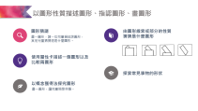
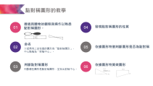
四、階段 I 的學習活動
階段 I 的主要作業是分析圖形的性質。
一個圖形的性質可由它的構成要素和要素間的關係來表示。
在操作圖形中分析圖形的構成要素與要素間的關係
以圖形性質描述圖形、指認圖形、畫圖形
點對稱圖形的教學

Slide 26
以圖形性質描述圖形、指認圖形、畫圖形
圖形猜謎
由圖形線索或部分的性質
猜猜是什麼圖形
畫一圖形，請一位兒童描述該圖形，
其他兒童猜猜這是什麼圖形。
使用屬性卡描述一個圖形以及
比較兩圖形
探索常見事物的形狀
以概念獲得法探究圖形
畫一圖形，讓兒童問是非題。

Slide 27
點對稱圖形的教學
01
透過具體物的觀察與操作以熟悉點對稱圖形。
04
發現點對稱圖形的性質
02
命名
05
依據圖形特徵判斷圖形是否為點對稱
介紹具有上述性質的圖形為「點對稱圖形」，中心點稱為「對稱中心」。
03
判斷點對稱圖形
06
依據圖形特質做圖形
判斷哪些圖形是點對稱圖形，並找出對稱中心。

Slide 28
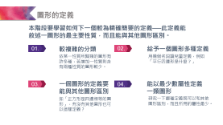
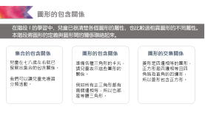
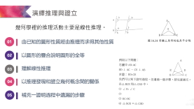
五、階段 II 的學習活動
階段 II 的重點有三：
圖形的
包含關係
簡單的演繹推理及證立
圖形的定義

Slide 29
圖形的定義
本階段要學習如何下一個較為精確簡要的定義──此定義能敘述一圖形的最主要性質，而且能與其他圖形區別。
01.
較複雜的分類
02.
給予一個圖形多種定義
依某一性質所歸類的圖形有許多種，若增加一性質則含有兩種性質的圖形較少。
用幾個名詞讓兒童定義，例如「平行四邊形是什麼？」
03.
一個圖形的定義要能與其他圖形區別
04.
能以最少數屬性定義一類圖形
如「正方形是四邊相等的圖形」，有沒有其他圖形也可以這樣定義？
研究一下哪種定義既可以和其他圖形區別，而且所用的屬性最少。

Slide 30
圖形的包含關係
在階段 I 的學習中，兒童已很清楚各個圖形的屬性，也比較過相異圖形的不同屬性。
本階段將圖形的定義與圖形間的關係聯絡起來。
集合的包含關係
圖形的包含關係
圖形的交集關係
兒童在七八歲左右就已發展出集合的包含關係。
我們可以讓兒童先複習分類活動。
準備各種三角形的卡片，請兒童表示這些圖形的關係。
例如所有正三角形都有兩個邊相等，所以也都是等腰三角形。
菱形是四邊相等的圖形，正方形是四邊相等且四角皆為直角的四邊形，所以菱形包含正方形。

Slide 31
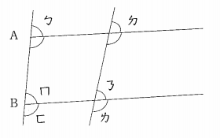
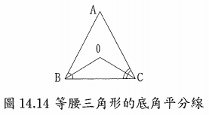
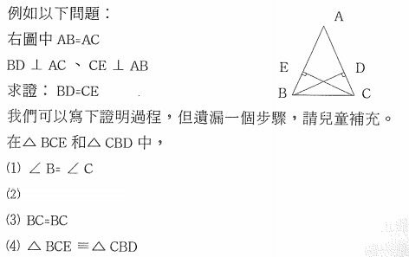
演繹推理與證立
幾何學裡的推理活動主要是線性推理。
01
由已知的圖形性質經由推理而求得其他性質
02
以圖形的疊合說明圖形的全等
03
理解線性推理
04
以推理發現和證立幾何概念間的關係
05
補充一證明過程中遺漏的步驟

Slide 32
六、階段 III 的學習活動
為使學生了解公設系統的建構，以及解決較為艱難的問題，還需要讓他們發展一些能力。
理解何謂未定義名詞（undefined term）、公設（postulate）、定理（theorem）、定義（definition）。
理解一定理的逆定理
理解一定義或定理的必要條件與充分條件

Slide 33
問題
1
我們是如何認識與控制空間？
2
學校課程以哪種空間概念分類為主？
3
Piaget和van Hiele理論分別重視甚麼?
van Hiele理論的幾何概念教學分為哪幾階段？各階段的目標分別是？
4

